Slide 1
第八章 三维模型细分
报告人：蔡翔
2018年8月9日

Slide 2
前置知识点
拓扑规则：描述网格每次细分后所有顶点之间的连接关系
细分规则
几何规则：计算新顶点的几何位置信息
奇点：在网格细分过程中新生成的控制点
偶点：在网格细分过程中直接从上次继承的控制点
边点：在网格边上新插入的点
面点：在网格面上新插入的点
价数：网格上一顶点所连接的边的个数

Slide 3
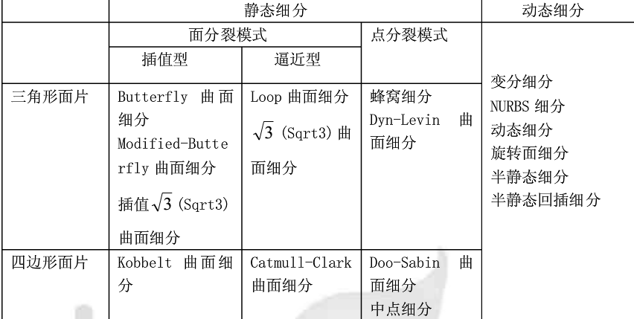
前置知识点

Slide 4
Loop和Modified Butterfly细分共有的拓扑规则和几何规则
1.取边中点（几何规则）
2.分割边（拓扑规则）
3.分割面（拓扑规则）

Slide 5
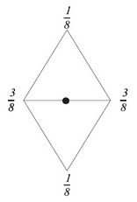

取边中点
(1)生成网格内部E-顶点
v2
网格内部某条边的两个端点为v0、v1，共享这条边的两个三角形的面是（v0，v1，v2）和（v0，v1，v3），那么新生成的边点为：
vE
v1
v0
v3

Slide 6

取边中点
(2)生成网格边界E-顶点
设这条边的两个端点为v0，v1，则新增加的顶点位置v为：
v0
ve
v1

Slide 7
分割边
vh
heh
vh1
eh
opp_heh
temp_heh
若在边界temp_heh

Slide 8
重新关联边
new_heh
vh
heh
vh1
opp_heh
opp_new_heh
temp_heh

Slide 9
重新关联面
new_heh
heh
eh
opp_heh
opp_new_heh
temp_heh

Slide 10
分割三条边后

Slide 11
分割面
heh5
heh4
vh2
fh_old
heh3
heh2
heh6
new
heh1
vh1

Slide 12
三次分割后
new
old
new
new

Slide 13
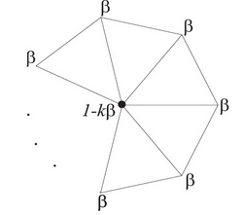


Loop细分更新顶点位置的几何规则
v2
（1）更新网格内部V0顶点位置
v1
假设原有的内部顶点为v0，相邻顶点为v1，v2，v3，v4.......vn，那么移动后的v0的坐标v为：
v3
v0
vn
本质是顶点本身与相邻顶点的加权和，它本身的权值为(1-nβ)，其邻接点的权值为β。这里权值β通过下式计算得到：
vn-1
vn-2

Slide 14
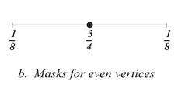
Loop细分更新顶点位置的几何规则
（2）更新网格边界V顶点位置
v
设网格边界顶点v0的两个相邻点为v1，v2，则更新后的顶点位置为：
v1
v2
v0

Slide 15
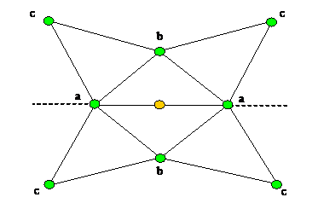
改进的蝴蝶细分更新顶点位置的几何规则
（1）两端顶点价都为6
如图所示，中间黄色点为插入的奇点，它的坐标值通过周围八个点（绿色）的坐标值加权平均得到。并且周围的点按权重不同可分为三类，各自权重如下：
a = 1/2，b = 1/8，c = -1/16

Slide 16
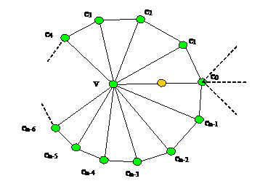
改进的蝴蝶细分更新顶点位置的几何规则
(2)一端顶点价为6，另一个不为6
e3
e2
如图所示，奇点所在的边的两个端点中，点v的度不为6，点e0的度为6，则奇点的坐标值要根据点v及v的所有相临结点（绿色）的坐标加权得到。v点的权重如下：
v = 3/4
假设点v共有n个邻结点，则各邻结点的权值可根据n值的不同分别计算：
n = 3时：e0 = 5/12，e1 = e2 = -1/12；
n = 4时：e0 = 3/8，e1 = 0，e2 = -1/8，e3 = 0；
n ≥ 5时：，
其中i= 0，1，…，n-1。
e1
e0
en-1

Slide 17
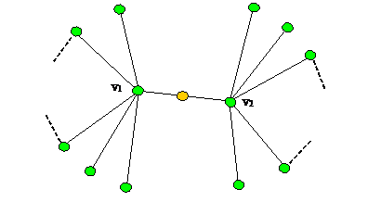
改进的蝴蝶细分更新顶点位置的几何规则
(3)两个端点的价均不为6
先以v1为中心，按前述（2）情况中的方法计算出奇点的坐标，记为(x1，y1，z1)，再以v2为中心同样计算出奇点的坐标，记为(x2，y2，z2)，然后对两组坐标取平均值，得到奇点的坐标。

Slide 18
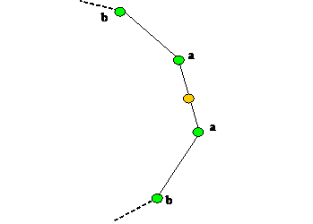
改进的蝴蝶细分更新顶点位置的几何规则
(4)当该奇点所在边是边界时
采用四点法,此时参与计算的各点的权值取值如下：
a = 9/16，b = -1/16

Slide 19
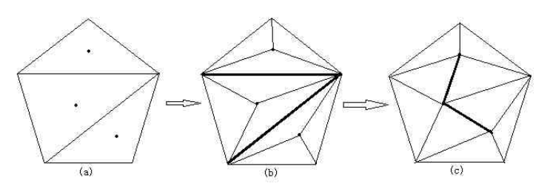
Sqrt3细分
取面重心
分割面
翻转边

Slide 20
Sqrt3细分几何规则
(1)取三角面中点
已知三角面的三个角分别为V0，V1，V2，则每个三角面的中点Vm的位置为：
(2)更新偶点位置信息
已知偶点为V，偶点n度邻接点为V0，V1，V2...Vn-1，则V更新后的位置为：
其中，

Slide 21
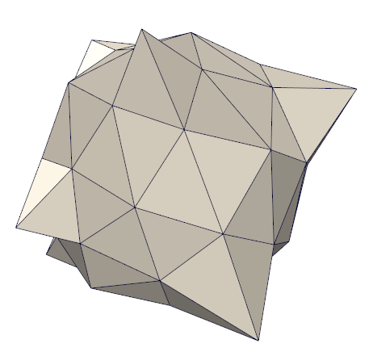
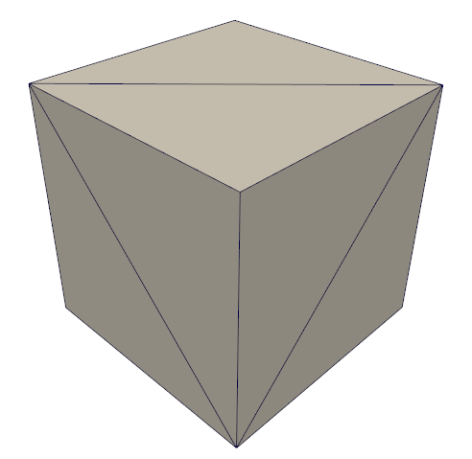
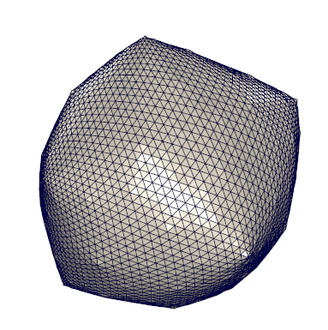
sqrt3细分几何规则
假如对几何的处理就这样结束。。
1次细分
5次细分

Slide 22
自适应优化策略
为了实现自适应细分，我们需要为网格中的每个三角形分配一个索引。最初，给定网格的所有三角形都是第0代。如果遇到一个具有偶数索引的三角形，则通过在其中心插入一个新顶点将其分割成3个新三角形，它的索引将增加1（或变为奇数），同时为新三角形提供一个奇数索引。翻转边形成的新三角形的索引为偶数。
参考自论文：Leif Kobbelt.√3-Subdivision

Slide 23
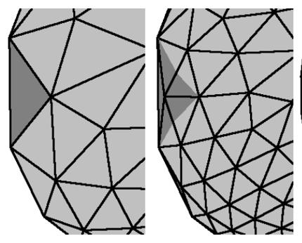
对边界的处理
因为缺少了相对的三角形面，所以对边界处的边进行翻转是不可能的，于是要对边界进行局部处理，处理的步骤主要为以下4步：
1.对处于边界上的顶点P0更新新的位置Pn
2.根据几何规则在边界上创建两个新的顶点，
3.根据新的顶点和原来的顶点把一条边界边划分成三条边
4.根据新边把原三角面划分成新面

Slide 24
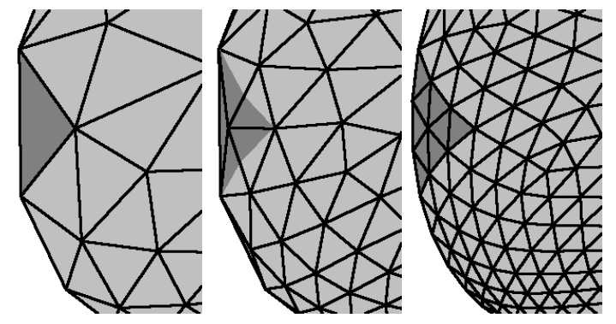
创建新顶点
P1
P2
pl
pr
P3
P4
参考自论文：Leif Kobbelt.√3-Subdivision

Slide 25
遗留的两个问题
1.在一次细分中，几何规则和拓扑规则的处理顺序
2.几何规则的由来

Slide 26
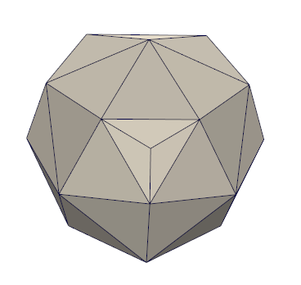
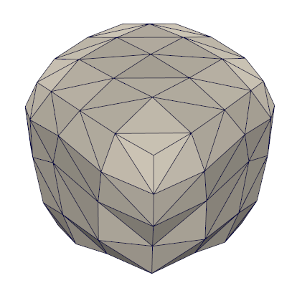
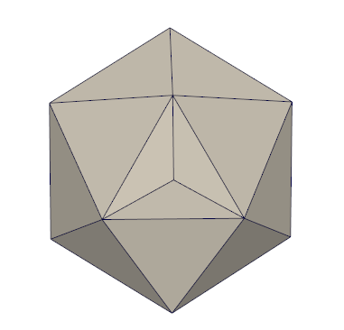
三种细分算法比较
原模型 | Loop细分 | M-Butterfly细分 | Sqrt3细分
V:8,F:12,E:18 | V:26,F:48,E:72 | V:26,F:48,E:72 | V:20,F:36,E:54

Slide 27
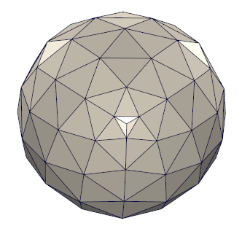
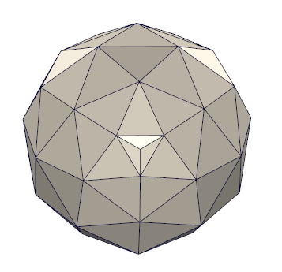
三种细分算法比较-第二次
原模型 | Loop细分 | M-Butterfly细分 | Sqrt3细分
V:8,F:12,E:18 | V:98,F:192,E:288 | V:98,F:192,E:288 | V:56,F:108,E:162

Slide 28
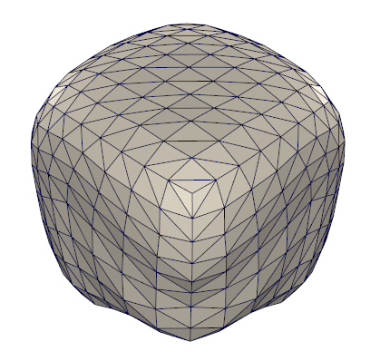
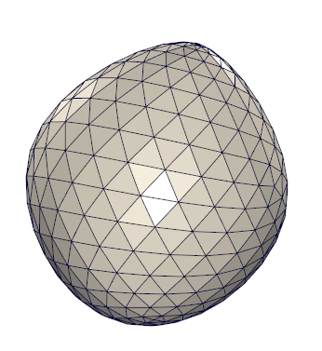
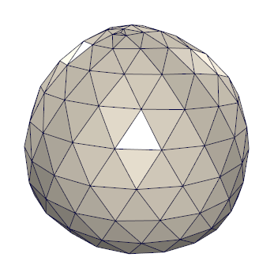
三种细分算法比较-第三次
原模型 | Loop细分 | M-Butterfly细分 | Sqrt3细分
V:8,F:12,E:18 | V:386,F:768,E:1152 | V:386,F:768,E:1152 | V:164,F:324,E:486

Slide 29
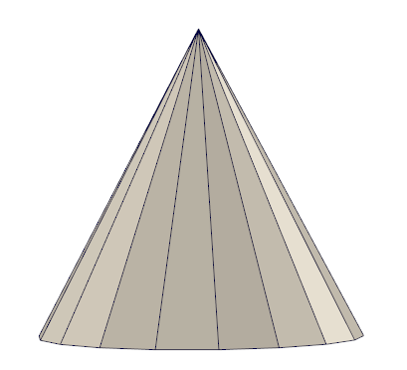
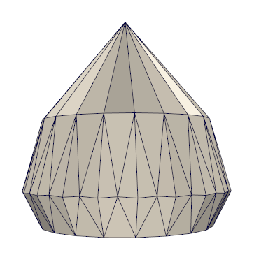
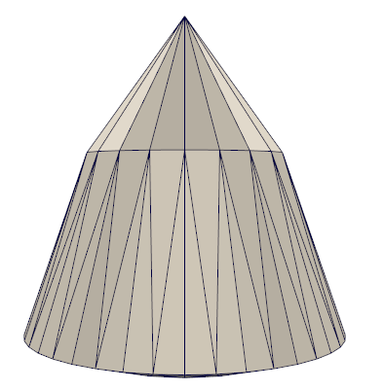
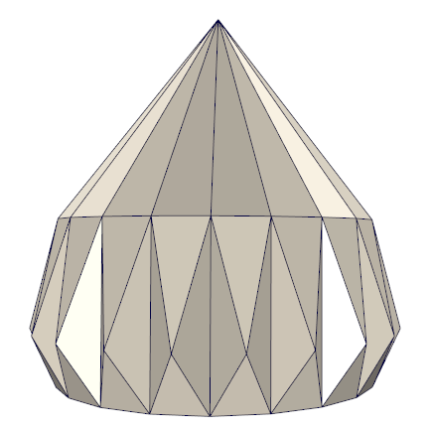
三种细分算法比较-第一次
原模型 | Loop细分 | M-Butterfly细分 | Sqrt3细分
V:22,F:40,E:60 | V:82,F:160,E:240 | V:82,F:160,E:240 | V:62,F:120,E:180

Slide 30
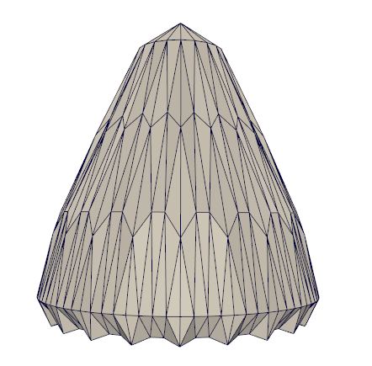
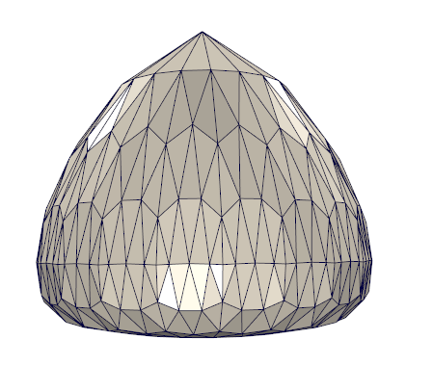
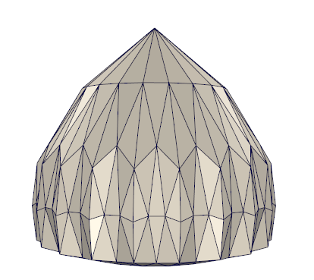
三种细分算法比较-第二次
原模型 | Loop细分 | M-Butterfly细分 | Sqrt3细分
V:22,F:40,E:60 | V:322,F:640,E:960 | V:322,F:640,E:960 | V:182,F:360,E:540

Slide 31
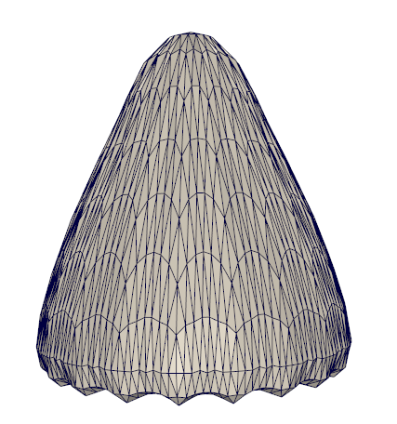
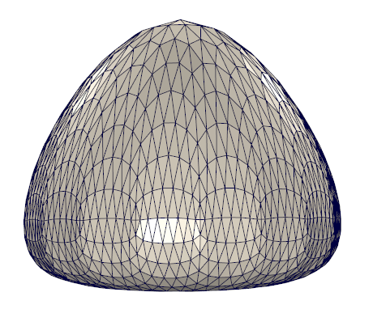
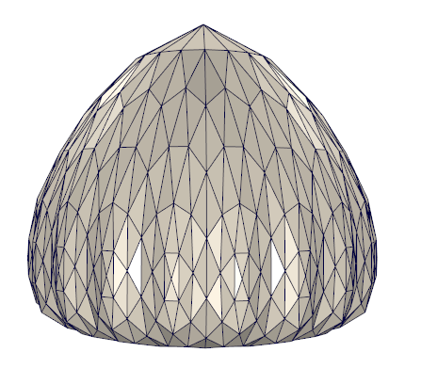
三种细分算法比较-第三次
原模型 | Loop细分 | M-Butterfly细分 | Sqrt3细分
V:22,F:40,E:60 | V:1282,F:2560,E:3840 | V:1282,F:2560,E:3840 | V:542,F:1080,E:1620

Slide 32
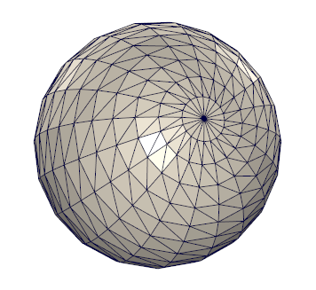
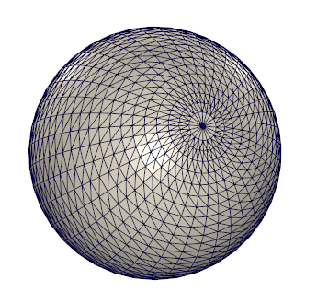
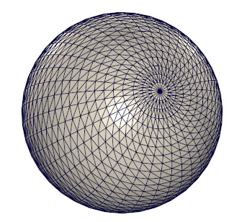
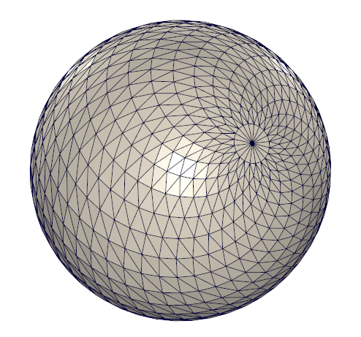
三种细分算法比较-第一次
原模型 | Loop细分 | M-Butterfly细分 | Sqrt3细分
V:382,F:760,E:1140 | V:1152,F:3040,E:4560 | V:1152,F:3040,E:4560 | V:1142,F:362280E:3420

Slide 33
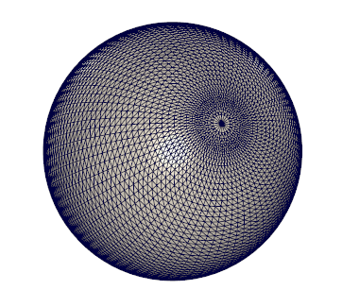
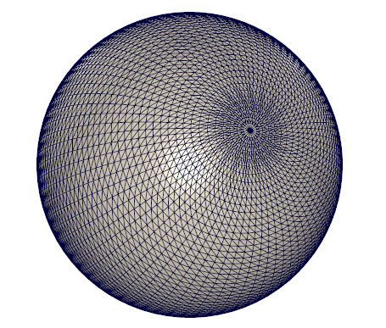
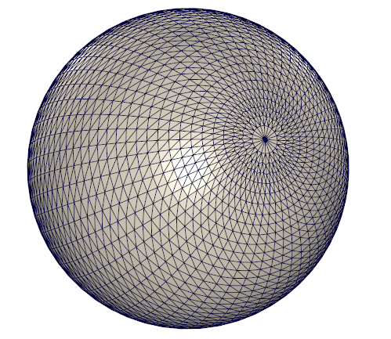
三种细分算法比较-第二次
原模型 | Loop细分 | M-Butterfly细分 | Sqrt3细分
V:382,F:760,E:1140 | V:6082,F:12160,E:18240 | V:6082,F:12160,E:18240 | V:3422,F:6840,E:10260

Slide 34
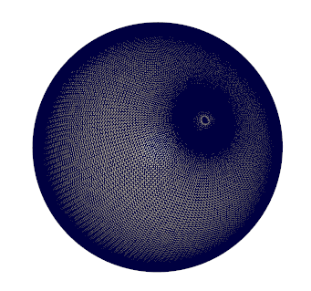
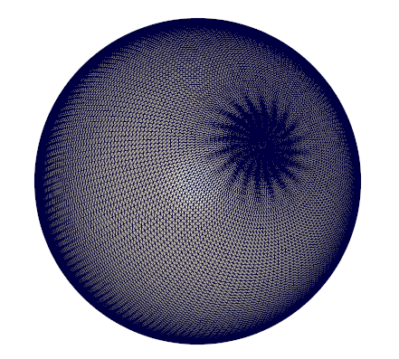
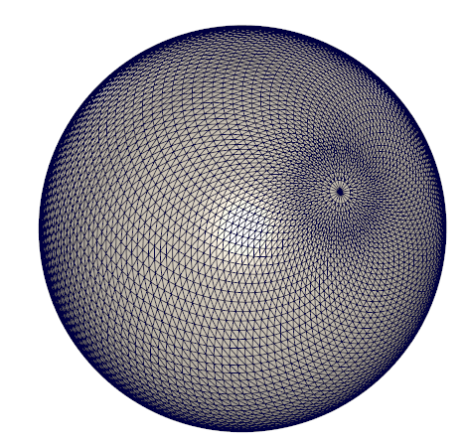
三种细分算法比较-第三次
原模型 | Loop细分 | M-Butterfly细分 | Sqrt3细分
V:382,F:760,E:1140 | V:24322:48640,E:72960 | V:24322:48640,E:72960 | V:10260,F:20520,E:30780

Slide 35
比较总结
从立方体和圆锥都可以看出，对于简单的物体loop细分和sqrt3细分平滑度比改进型蝴蝶细分要好。
由于loop和sqrt是逼近细分，所以在细分后模型会比原来小一点。
由于sqrt3细分面片数量增长比loop细分慢，所以同样的细分次数sqrt3效果没loop好。
由于sqrt3算法复杂，处理时间上会比其他两种慢，但是由于面片数量少占用内存也会少。

Slide 36
THANKS！

